Slide 1

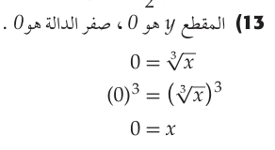
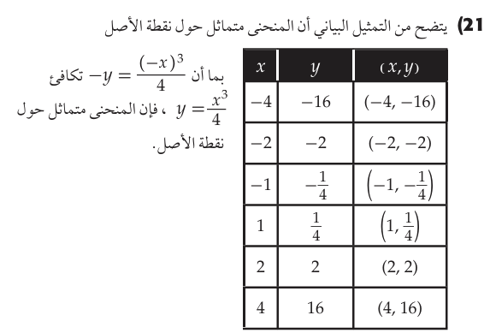
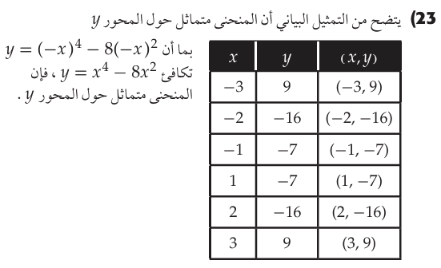
التقويـــــــــــــــــــــــــــــــــم
التـــــــــــــــــــــــــدريـــــــــــــــــــــــــــــــــــــــــب
التـــــــــــــــــــــــدريـــــــــــــــــــــــــــــــــــــــس
التهــــــــــيــــــــــــــئــــــــــــــــــــــــــــــــــة
الـــــــــــــــــــرئيـــــــسيــــــــــــــــــــــــة
اختبــــــــــار قصــــــــــــــــــــــــير
حـــــــــــــــل الواجـــــــــــــب
اليوم/ الخميس التاريخ/1447/3/19ه الحصة/ الخامسة
الموضوع/ الاتصال والنهايات
حل الواجـــــــــــــــــــــــــــــــــــــــــــــــــــــــب
جواهر الحارثي @jewelsAlshdaddi

Slide 2

التقويـــــــــــــــــــــــــــــــــم
التـــــــــــــــــــــــــدريـــــــــــــــــــــــــــــــــــــــــب
التـــــــــــــــــــــــدريـــــــــــــــــــــــــــــــــــــــس
التهــــــــــيــــــــــــــئــــــــــــــــــــــــــــــــــة
الـــــــــــــــــــرئيـــــــسيــــــــــــــــــــــــة
اختبــــــــــار قصــــــــــــــــــــــــير
حـــــــــــــــل الواجـــــــــــــب
اليوم/ الخميس التاريخ/1447/3/19ه الحصة/ الخامسة
الموضوع/ الاتصال والنهايات
اختبــــــــــار قصــــــــــــــــــــــــير
جواهر الحارثي @jewelsAlshdaddi

Slide 3
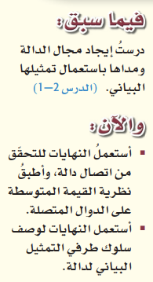
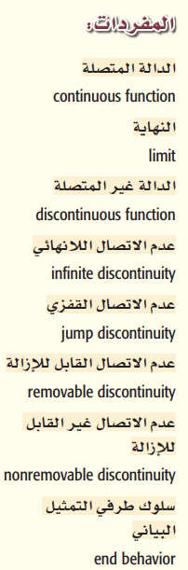
التقويـــــــــــــــــــــــــــــــــم
التـــــــــــــــــــــــــدريـــــــــــــــــــــــــــــــــــــــــب
التـــــــــــــــــــــــدريـــــــــــــــــــــــــــــــــــــــس
التهــــــــــيــــــــــــــئــــــــــــــــــــــــــــــــــة
الـــــــــــــــــــرئيـــــــسيــــــــــــــــــــــــة
اختبــــــــــار قصــــــــــــــــــــــــير
حـــــــــــــــل الواجـــــــــــــب
اليوم/ الخميس التاريخ/1447/3/19ه الحصة/ الخامسة
 | الموضوع/ الاتصال والنهايات
الأهداف الخاصة:
التحقق من الاتصال عند نقطة.
تحديد نوع الاتصال عند نقطة.
إزالة عدم الاتصال.
جواهر الحارثي @jewelsAlshdaddi

Slide 4
التقويـــــــــــــــــــــــــــــــــم
التـــــــــــــــــــــــــدريـــــــــــــــــــــــــــــــــــــــــب
التـــــــــــــــــــــــدريـــــــــــــــــــــــــــــــــــــــس
التهــــــــــيــــــــــــــئــــــــــــــــــــــــــــــــــة
الـــــــــــــــــــرئيـــــــسيــــــــــــــــــــــــة
اختبــــــــــار قصــــــــــــــــــــــــير
حـــــــــــــــل الواجـــــــــــــب
جدول التعلم
الموضوع/
الاتصال والنهايات
1447/03/19
ماذا أعرف | ما أريد أن أعرف | ماذا تعلمت
جواهر الحارثي @jewelsAlshdaddi
الأهداف الخاصة:
التحقق من الاتصال عند نقطة.
تحديد نوع الاتصال عند نقطة.
إزالة عدم الاتصال.

Slide 5
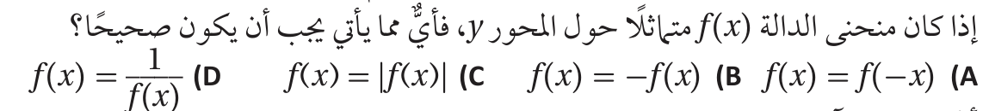
التقويـــــــــــــــــــــــــــــــــم
التـــــــــــــــــــــــــدريـــــــــــــــــــــــــــــــــــــــــب
التـــــــــــــــــــــــدريـــــــــــــــــــــــــــــــــــــــس
التهــــــــــيــــــــــــــئــــــــــــــــــــــــــــــــــة
الـــــــــــــــــــرئيـــــــسيــــــــــــــــــــــــة
اختبــــــــــار قصــــــــــــــــــــــــير
حـــــــــــــــل الواجـــــــــــــب
الموضوع/
الاتصال والنهايات
1447/03/19
إثــــــــــــــــــــــــــــــــــــــــــــــراء
الأهداف الخاصة:
التحقق من الاتصال عند نقطة.
تحديد نوع الاتصال عند نقطة.
إزالة عدم الاتصال.
جواهر الحارثي @jewelsAlshdaddi

Slide 6
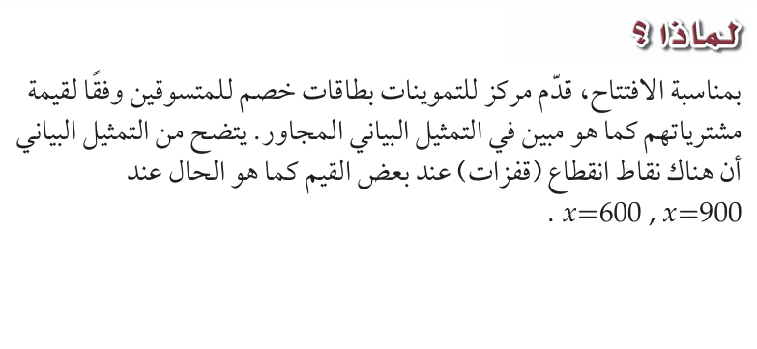

التقويـــــــــــــــــــــــــــــــــم
التـــــــــــــــــــــــــدريـــــــــــــــــــــــــــــــــــــــــب
التـــــــــــــــــــــــدريـــــــــــــــــــــــــــــــــــــــس
التهــــــــــيــــــــــــــئــــــــــــــــــــــــــــــــــة
الـــــــــــــــــــرئيـــــــسيــــــــــــــــــــــــة
اختبــــــــــار قصــــــــــــــــــــــــير
حـــــــــــــــل الواجـــــــــــــب
الموضوع/
الاتصال والنهايات
1447/03/19
الأهداف الخاصة:
التحقق من الاتصال عند نقطة.
تحديد نوع الاتصال عند نقطة.
إزالة عدم الاتصال.
جواهر الحارثي @jewelsAlshdaddi

Slide 7
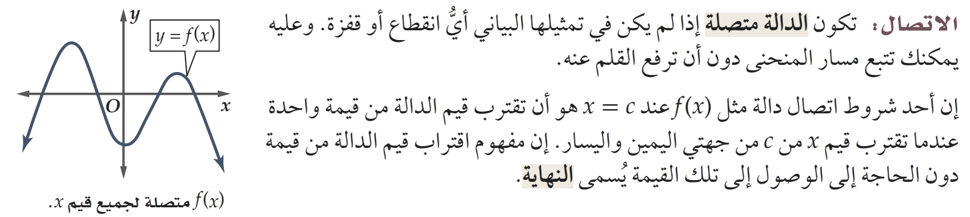
التقويـــــــــــــــــــــــــــــــــم
التـــــــــــــــــــــــــدريـــــــــــــــــــــــــــــــــــــــــب
التـــــــــــــــــــــــدريـــــــــــــــــــــــــــــــــــــــس
التهــــــــــيــــــــــــــئــــــــــــــــــــــــــــــــــة
الـــــــــــــــــــرئيـــــــسيــــــــــــــــــــــــة
اختبــــــــــار قصــــــــــــــــــــــــير
حـــــــــــــــل الواجـــــــــــــب
الموضوع/
الاتصال والنهايات
1447/03/19
الأهداف الخاصة:
التحقق من الاتصال عند نقطة.
جواهر الحارثي @jewelsAlshdaddi

Slide 8

التقويـــــــــــــــــــــــــــــــــم
التـــــــــــــــــــــــــدريـــــــــــــــــــــــــــــــــــــــــب
التـــــــــــــــــــــــدريـــــــــــــــــــــــــــــــــــــــس
التهــــــــــيــــــــــــــئــــــــــــــــــــــــــــــــــة
الـــــــــــــــــــرئيـــــــسيــــــــــــــــــــــــة
اختبــــــــــار قصــــــــــــــــــــــــير
حـــــــــــــــل الواجـــــــــــــب
دراسة حالات الاتصال:
كثيرة الحدود دائمًا متصلة في مجالها.
الدالة المتعددة التعريف متصلة عندما $f\left(c^{+}\right) =f\left(c^{−}\right)$
نوجد:
1) $f\left(c^{+}\right) x>$
2) $f\left(c^{−}\right) x<$
3) $f\left(c\right) x=$
الدالة جذرية متصلة في مجالها.
1) $f\left(x\right)=\sqrt{}$ ، $الجذر تحت ما≥0$
2) $f\left(x\right)=\frac{1}{\sqrt{}}$ ، $الجذر تحت ما>0$
الدالة الكسرية:
تكون الدالة متصلة عندما $\frac{عدد}{عدد}،\frac{0}{عدد}$
الموضوع/
الاتصال والنهايات
1447/03/19
الأهداف الخاصة:
التحقق من الاتصال عند نقطة.
جواهر الحارثي @jewelsAlshdaddi

Slide 9
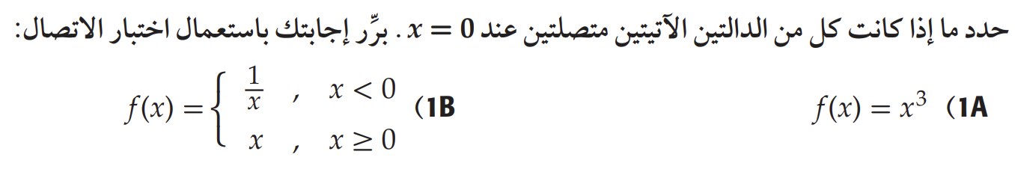

التقويـــــــــــــــــــــــــــــــــم
التـــــــــــــــــــــــــدريـــــــــــــــــــــــــــــــــــــــــب
التـــــــــــــــــــــــدريـــــــــــــــــــــــــــــــــــــــس
التهــــــــــيــــــــــــــئــــــــــــــــــــــــــــــــــة
الـــــــــــــــــــرئيـــــــسيــــــــــــــــــــــــة
اختبــــــــــار قصــــــــــــــــــــــــير
حـــــــــــــــل الواجـــــــــــــب
تحقق من فهمك
الموضوع/
الاتصال والنهايات
1447/03/19
الأهداف الخاصة:
التحقق من الاتصال عند نقطة.
تعلم فردي
جواهر الحارثي @jewelsAlshdaddi

Slide 10
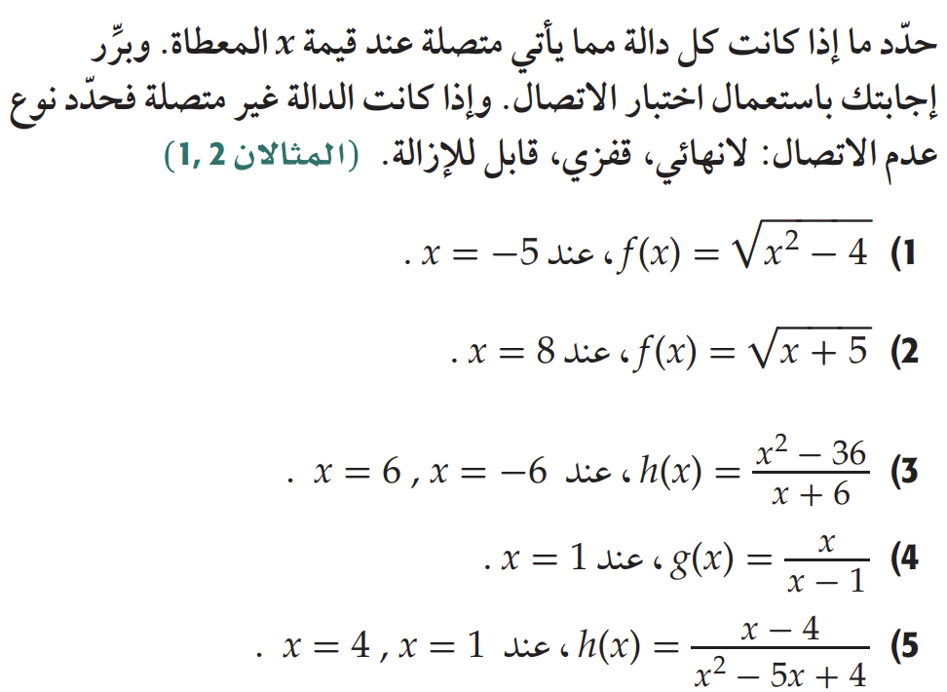

التقويـــــــــــــــــــــــــــــــــم
التـــــــــــــــــــــــــدريـــــــــــــــــــــــــــــــــــــــــب
التـــــــــــــــــــــــدريـــــــــــــــــــــــــــــــــــــــس
التهــــــــــيــــــــــــــئــــــــــــــــــــــــــــــــــة
الـــــــــــــــــــرئيـــــــسيــــــــــــــــــــــــة
اختبــــــــــار قصــــــــــــــــــــــــير
حـــــــــــــــل الواجـــــــــــــب
تـــــــــــــــــــــــــــــــــــــــــــــــــــدرب
الموضوع/
الاتصال والنهايات
1447/03/19
الأهداف الخاصة:
التحقق من الاتصال عند نقطة.
تعلم أقران
جواهر الحارثي @jewelsAlshdaddi

Slide 11

التقويـــــــــــــــــــــــــــــــــم
التـــــــــــــــــــــــــدريـــــــــــــــــــــــــــــــــــــــــب
التـــــــــــــــــــــــدريـــــــــــــــــــــــــــــــــــــــس
التهــــــــــيــــــــــــــئــــــــــــــــــــــــــــــــــة
الـــــــــــــــــــرئيـــــــسيــــــــــــــــــــــــة
اختبــــــــــار قصــــــــــــــــــــــــير
حـــــــــــــــل الواجـــــــــــــب
تـــــــــــــــــــــــــــــــــــــــــــــــــــدرب
الموضوع/
الاتصال والنهايات
1447/03/19
الأهداف الخاصة:
التحقق من الاتصال عند نقطة.
تعلم تعاوني
جواهر الحارثي @jewelsAlshdaddi

Slide 12
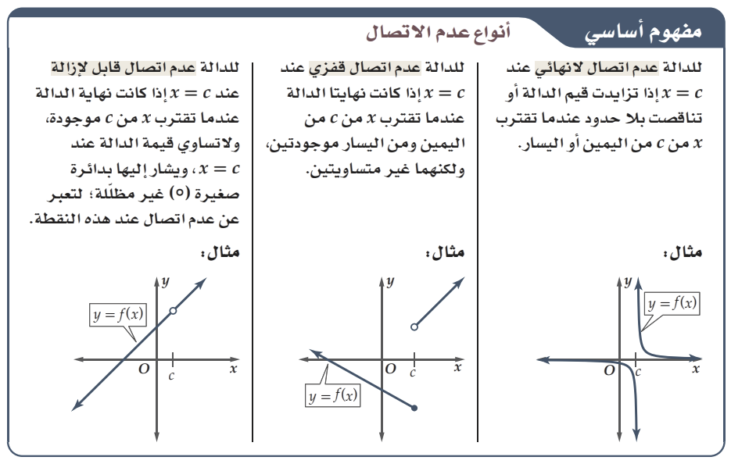
التقويـــــــــــــــــــــــــــــــــم
التـــــــــــــــــــــــــدريـــــــــــــــــــــــــــــــــــــــــب
التـــــــــــــــــــــــدريـــــــــــــــــــــــــــــــــــــــس
التهــــــــــيــــــــــــــئــــــــــــــــــــــــــــــــــة
الـــــــــــــــــــرئيـــــــسيــــــــــــــــــــــــة
اختبــــــــــار قصــــــــــــــــــــــــير
حـــــــــــــــل الواجـــــــــــــب
الموضوع/
الاتصال والنهايات
1447/03/19
الأهداف الخاصة:
تحديد نوع الاتصال عند نقطة.
جواهر الحارثي @jewelsAlshdaddi

Slide 13
التقويـــــــــــــــــــــــــــــــــم
التـــــــــــــــــــــــــدريـــــــــــــــــــــــــــــــــــــــــب
التـــــــــــــــــــــــدريـــــــــــــــــــــــــــــــــــــــس
التهــــــــــيــــــــــــــئــــــــــــــــــــــــــــــــــة
الـــــــــــــــــــرئيـــــــسيــــــــــــــــــــــــة
اختبــــــــــار قصــــــــــــــــــــــــير
حـــــــــــــــل الواجـــــــــــــب
الموضوع/
الاتصال والنهايات
1447/03/19
الأهداف الخاصة:
تحديد نوع الاتصال عند نقطة.
جواهر الحارثي @jewelsAlshdaddi

Slide 14

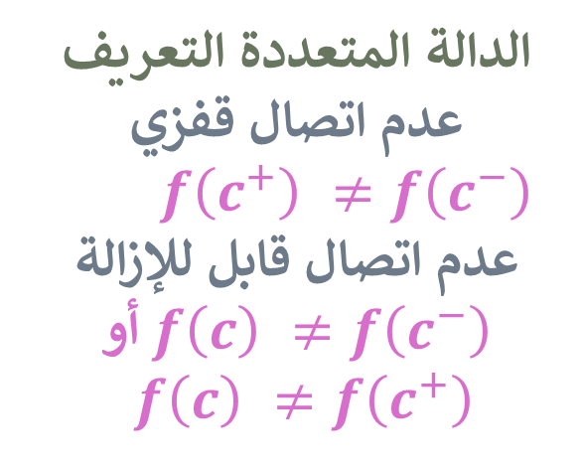
التقويـــــــــــــــــــــــــــــــــم
التـــــــــــــــــــــــــدريـــــــــــــــــــــــــــــــــــــــــب
التـــــــــــــــــــــــدريـــــــــــــــــــــــــــــــــــــــس
التهــــــــــيــــــــــــــئــــــــــــــــــــــــــــــــــة
الـــــــــــــــــــرئيـــــــسيــــــــــــــــــــــــة
اختبــــــــــار قصــــــــــــــــــــــــير
حـــــــــــــــل الواجـــــــــــــب
تحقق من فهمك
الموضوع/
الاتصال والنهايات
1447/03/19
تحديد أنواع عدم الاتصال (جبريًا)
الدالة الكسرية:
عدم اتصال لا نهائي
$$\frac{عدد}{0}=∞$$
عدم اتصال قابل للإزالة
$$\frac{0}{0}$$
الدالة المتعددة التعريف
عدم اتصال قفزي
$$f\left(c^{+}\right) ≠f\left(c^{−}\right)$$
عدم اتصال قابل للإزالة
$f\left(c\right) ≠f\left(c^{−}\right)$أو
$f\left(c\right) ≠f\left(c^{+}\right)$
الأهداف الخاصة:
تحديد نوع الاتصال عند نقطة.
تعلم فردي
جواهر الحارثي @jewelsAlshdaddi

Slide 15
التقويـــــــــــــــــــــــــــــــــم
التـــــــــــــــــــــــــدريـــــــــــــــــــــــــــــــــــــــــب
التـــــــــــــــــــــــدريـــــــــــــــــــــــــــــــــــــــس
التهــــــــــيــــــــــــــئــــــــــــــــــــــــــــــــــة
الـــــــــــــــــــرئيـــــــسيــــــــــــــــــــــــة
اختبــــــــــار قصــــــــــــــــــــــــير
حـــــــــــــــل الواجـــــــــــــب
تـــــــــــــــــــــــــــــــــــــــــــــــــــدرب
الموضوع/
الاتصال والنهايات
1447/03/19
الأهداف الخاصة:
تحديد نوع الاتصال عند نقطة.
تعلم أقران
جواهر الحارثي @jewelsAlshdaddi

Slide 16
التقويـــــــــــــــــــــــــــــــــم
التـــــــــــــــــــــــــدريـــــــــــــــــــــــــــــــــــــــــب
التـــــــــــــــــــــــدريـــــــــــــــــــــــــــــــــــــــس
التهــــــــــيــــــــــــــئــــــــــــــــــــــــــــــــــة
الـــــــــــــــــــرئيـــــــسيــــــــــــــــــــــــة
اختبــــــــــار قصــــــــــــــــــــــــير
حـــــــــــــــل الواجـــــــــــــب
تـــــــــــــــــــــــــــــــــــــــــــــــــــدرب
الموضوع/
الاتصال والنهايات
1447/03/19
الأهداف الخاصة:
تحديد نوع الاتصال عند نقطة.
تعلم تعاوني
جواهر الحارثي @jewelsAlshdaddi

Slide 17
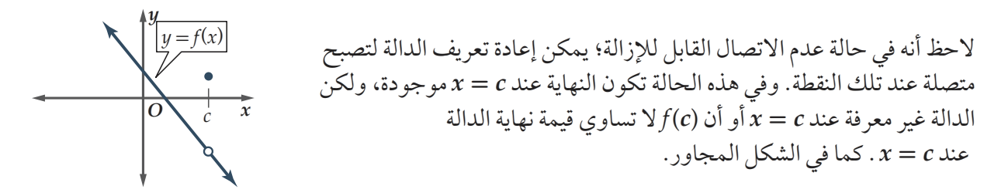
التقويـــــــــــــــــــــــــــــــــم
التـــــــــــــــــــــــــدريـــــــــــــــــــــــــــــــــــــــــب
التـــــــــــــــــــــــدريـــــــــــــــــــــــــــــــــــــــس
التهــــــــــيــــــــــــــئــــــــــــــــــــــــــــــــــة
الـــــــــــــــــــرئيـــــــسيــــــــــــــــــــــــة
اختبــــــــــار قصــــــــــــــــــــــــير
حـــــــــــــــل الواجـــــــــــــب
الموضوع/
الاتصال والنهايات
1447/03/19
الأهداف الخاصة:
إزالة عدم الاتصال.
جواهر الحارثي @jewelsAlshdaddi

Slide 18

التقويـــــــــــــــــــــــــــــــــم
التـــــــــــــــــــــــــدريـــــــــــــــــــــــــــــــــــــــــب
التـــــــــــــــــــــــدريـــــــــــــــــــــــــــــــــــــــس
التهــــــــــيــــــــــــــئــــــــــــــــــــــــــــــــــة
الـــــــــــــــــــرئيـــــــسيــــــــــــــــــــــــة
اختبــــــــــار قصــــــــــــــــــــــــير
حـــــــــــــــل الواجـــــــــــــب
تحقق من فهمك
الموضوع/
الاتصال والنهايات
1447/03/19
الأهداف الخاصة:
إزالة عدم الاتصال.
تعلم فردي
جواهر الحارثي @jewelsAlshdaddi

Slide 19
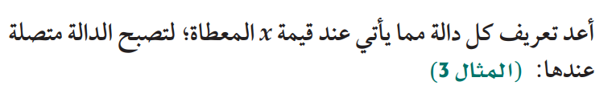

التقويـــــــــــــــــــــــــــــــــم
التـــــــــــــــــــــــــدريـــــــــــــــــــــــــــــــــــــــــب
التـــــــــــــــــــــــدريـــــــــــــــــــــــــــــــــــــــس
التهــــــــــيــــــــــــــئــــــــــــــــــــــــــــــــــة
الـــــــــــــــــــرئيـــــــسيــــــــــــــــــــــــة
اختبــــــــــار قصــــــــــــــــــــــــير
حـــــــــــــــل الواجـــــــــــــب
تـــــــــــــــــــــــــــــــــــــــــــــــــــدرب
الموضوع/
الاتصال والنهايات
1447/03/19
الأهداف الخاصة:
إزالة عدم الاتصال.
تعلم أقران
جواهر الحارثي @jewelsAlshdaddi

Slide 20

التقويـــــــــــــــــــــــــــــــــم
التـــــــــــــــــــــــــدريـــــــــــــــــــــــــــــــــــــــــب
التـــــــــــــــــــــــدريـــــــــــــــــــــــــــــــــــــــس
التهــــــــــيــــــــــــــئــــــــــــــــــــــــــــــــــة
الـــــــــــــــــــرئيـــــــسيــــــــــــــــــــــــة
اختبــــــــــار قصــــــــــــــــــــــــير
حـــــــــــــــل الواجـــــــــــــب
تـــــــــــــــــــــــــــــــــــــــــــــــــــدرب
الموضوع/
الاتصال والنهايات
1447/03/19
الأهداف الخاصة:
إزالة عدم الاتصال.
تعلم تعاوني
جواهر الحارثي @jewelsAlshdaddi

Slide 21
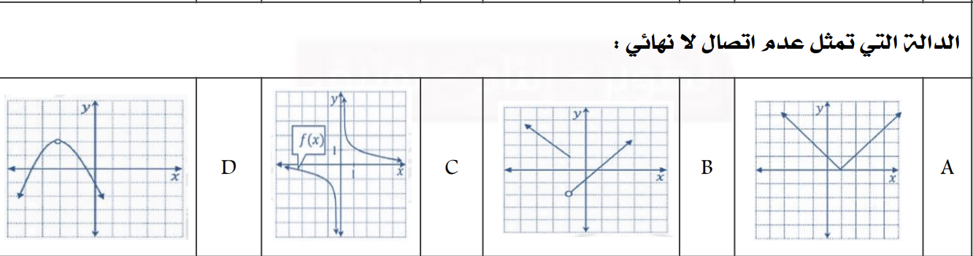
التقويـــــــــــــــــــــــــــــــــم
التـــــــــــــــــــــــــدريـــــــــــــــــــــــــــــــــــــــــب
التـــــــــــــــــــــــدريـــــــــــــــــــــــــــــــــــــــس
التهــــــــــيــــــــــــــئــــــــــــــــــــــــــــــــــة
الـــــــــــــــــــرئيـــــــسيــــــــــــــــــــــــة
اختبــــــــــار قصــــــــــــــــــــــــير
حـــــــــــــــل الواجـــــــــــــب
الإغــــــــــــــــــــــــــــــــــــــــــــــــــــــــــــــــلاق
الموضوع/
الاتصال والنهايات
1447/03/19
ســـــــــؤال من اختبار التحصيلي
الأهداف الخاصة:
التحقق من الاتصال عند نقطة.
تحديد نوع الاتصال عند نقطة.
إزالة عدم الاتصال.
جواهر الحارثي @jewelsAlshdaddi

Slide 22
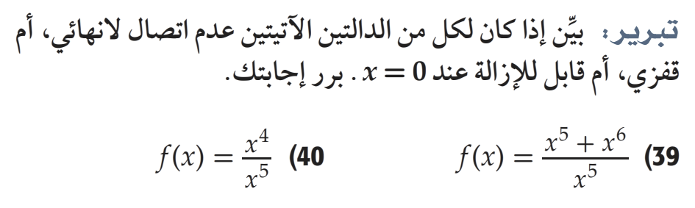
التقويـــــــــــــــــــــــــــــــــم
التـــــــــــــــــــــــــدريـــــــــــــــــــــــــــــــــــــــــب
التـــــــــــــــــــــــدريـــــــــــــــــــــــــــــــــــــــس
التهــــــــــيــــــــــــــئــــــــــــــــــــــــــــــــــة
الـــــــــــــــــــرئيـــــــسيــــــــــــــــــــــــة
اختبــــــــــار قصــــــــــــــــــــــــير
حـــــــــــــــل الواجـــــــــــــب
الإغــــــــــــــــــــــــــــــــــــــــــــــــــــــــــــــــلاق
الموضوع/
الاتصال والنهايات
1447/03/19
مهارات التفكير العليا
الأهداف الخاصة:
التحقق من الاتصال عند نقطة.
تحديد نوع الاتصال عند نقطة.
إزالة عدم الاتصال.
جواهر الحارثي @jewelsAlshdaddi

Slide 23
التقويـــــــــــــــــــــــــــــــــم
التـــــــــــــــــــــــــدريـــــــــــــــــــــــــــــــــــــــــب
التـــــــــــــــــــــــدريـــــــــــــــــــــــــــــــــــــــس
التهــــــــــيــــــــــــــئــــــــــــــــــــــــــــــــــة
الـــــــــــــــــــرئيـــــــسيــــــــــــــــــــــــة
اختبــــــــــار قصــــــــــــــــــــــــير
حـــــــــــــــل الواجـــــــــــــب
الإغــــــــــــــــــــــــــــــــــــــــــــــــــــــــــــــــلاق
الموضوع/
الاتصال والنهايات
1447/03/19
جدول التعلم
ماذا أعرف | ما أريد أن أعرف | ماذا تعلمت
جواهر الحارثي @jewelsAlshdaddi
الأهداف الخاصة:
التحقق من الاتصال عند نقطة.
تحديد نوع الاتصال عند نقطة.
إزالة عدم الاتصال.

Slide 24
التقويـــــــــــــــــــــــــــــــــم
التـــــــــــــــــــــــــدريـــــــــــــــــــــــــــــــــــــــــب
التـــــــــــــــــــــــدريـــــــــــــــــــــــــــــــــــــــس
التهــــــــــيــــــــــــــئــــــــــــــــــــــــــــــــــة
الـــــــــــــــــــرئيـــــــسيــــــــــــــــــــــــة
اختبــــــــــار قصــــــــــــــــــــــــير
حـــــــــــــــل الواجـــــــــــــب
الإغــــــــــــــــــــــــــــــــــــــــــــــــــــــــــــــــلاق
الموضوع/
الاتصال والنهايات
1447/03/19
الواجـــــــــــــــــــــــــــــــــــــــــــــــــــــــب
3 – 5 – 10
صفحة 35
وتذكري يا جميلتي:
قاوم حتى أن تمزق قلبك فأن لذة الوصول
سوف تُرممك
الأهداف الخاصة:
التحقق من الاتصال عند نقطة.
تحديد نوع الاتصال عند نقطة.
إزالة عدم الاتصال.
جواهر الحارثي @jewelsAlshdaddi

